Slide 1

Муниципальное бюджетное общеобразовательное учреждение «Алексеевская средняя общеобразовательная школа
Корочанского округа Белгородской области»
Приготовление
горячего завтрака

Slide 2

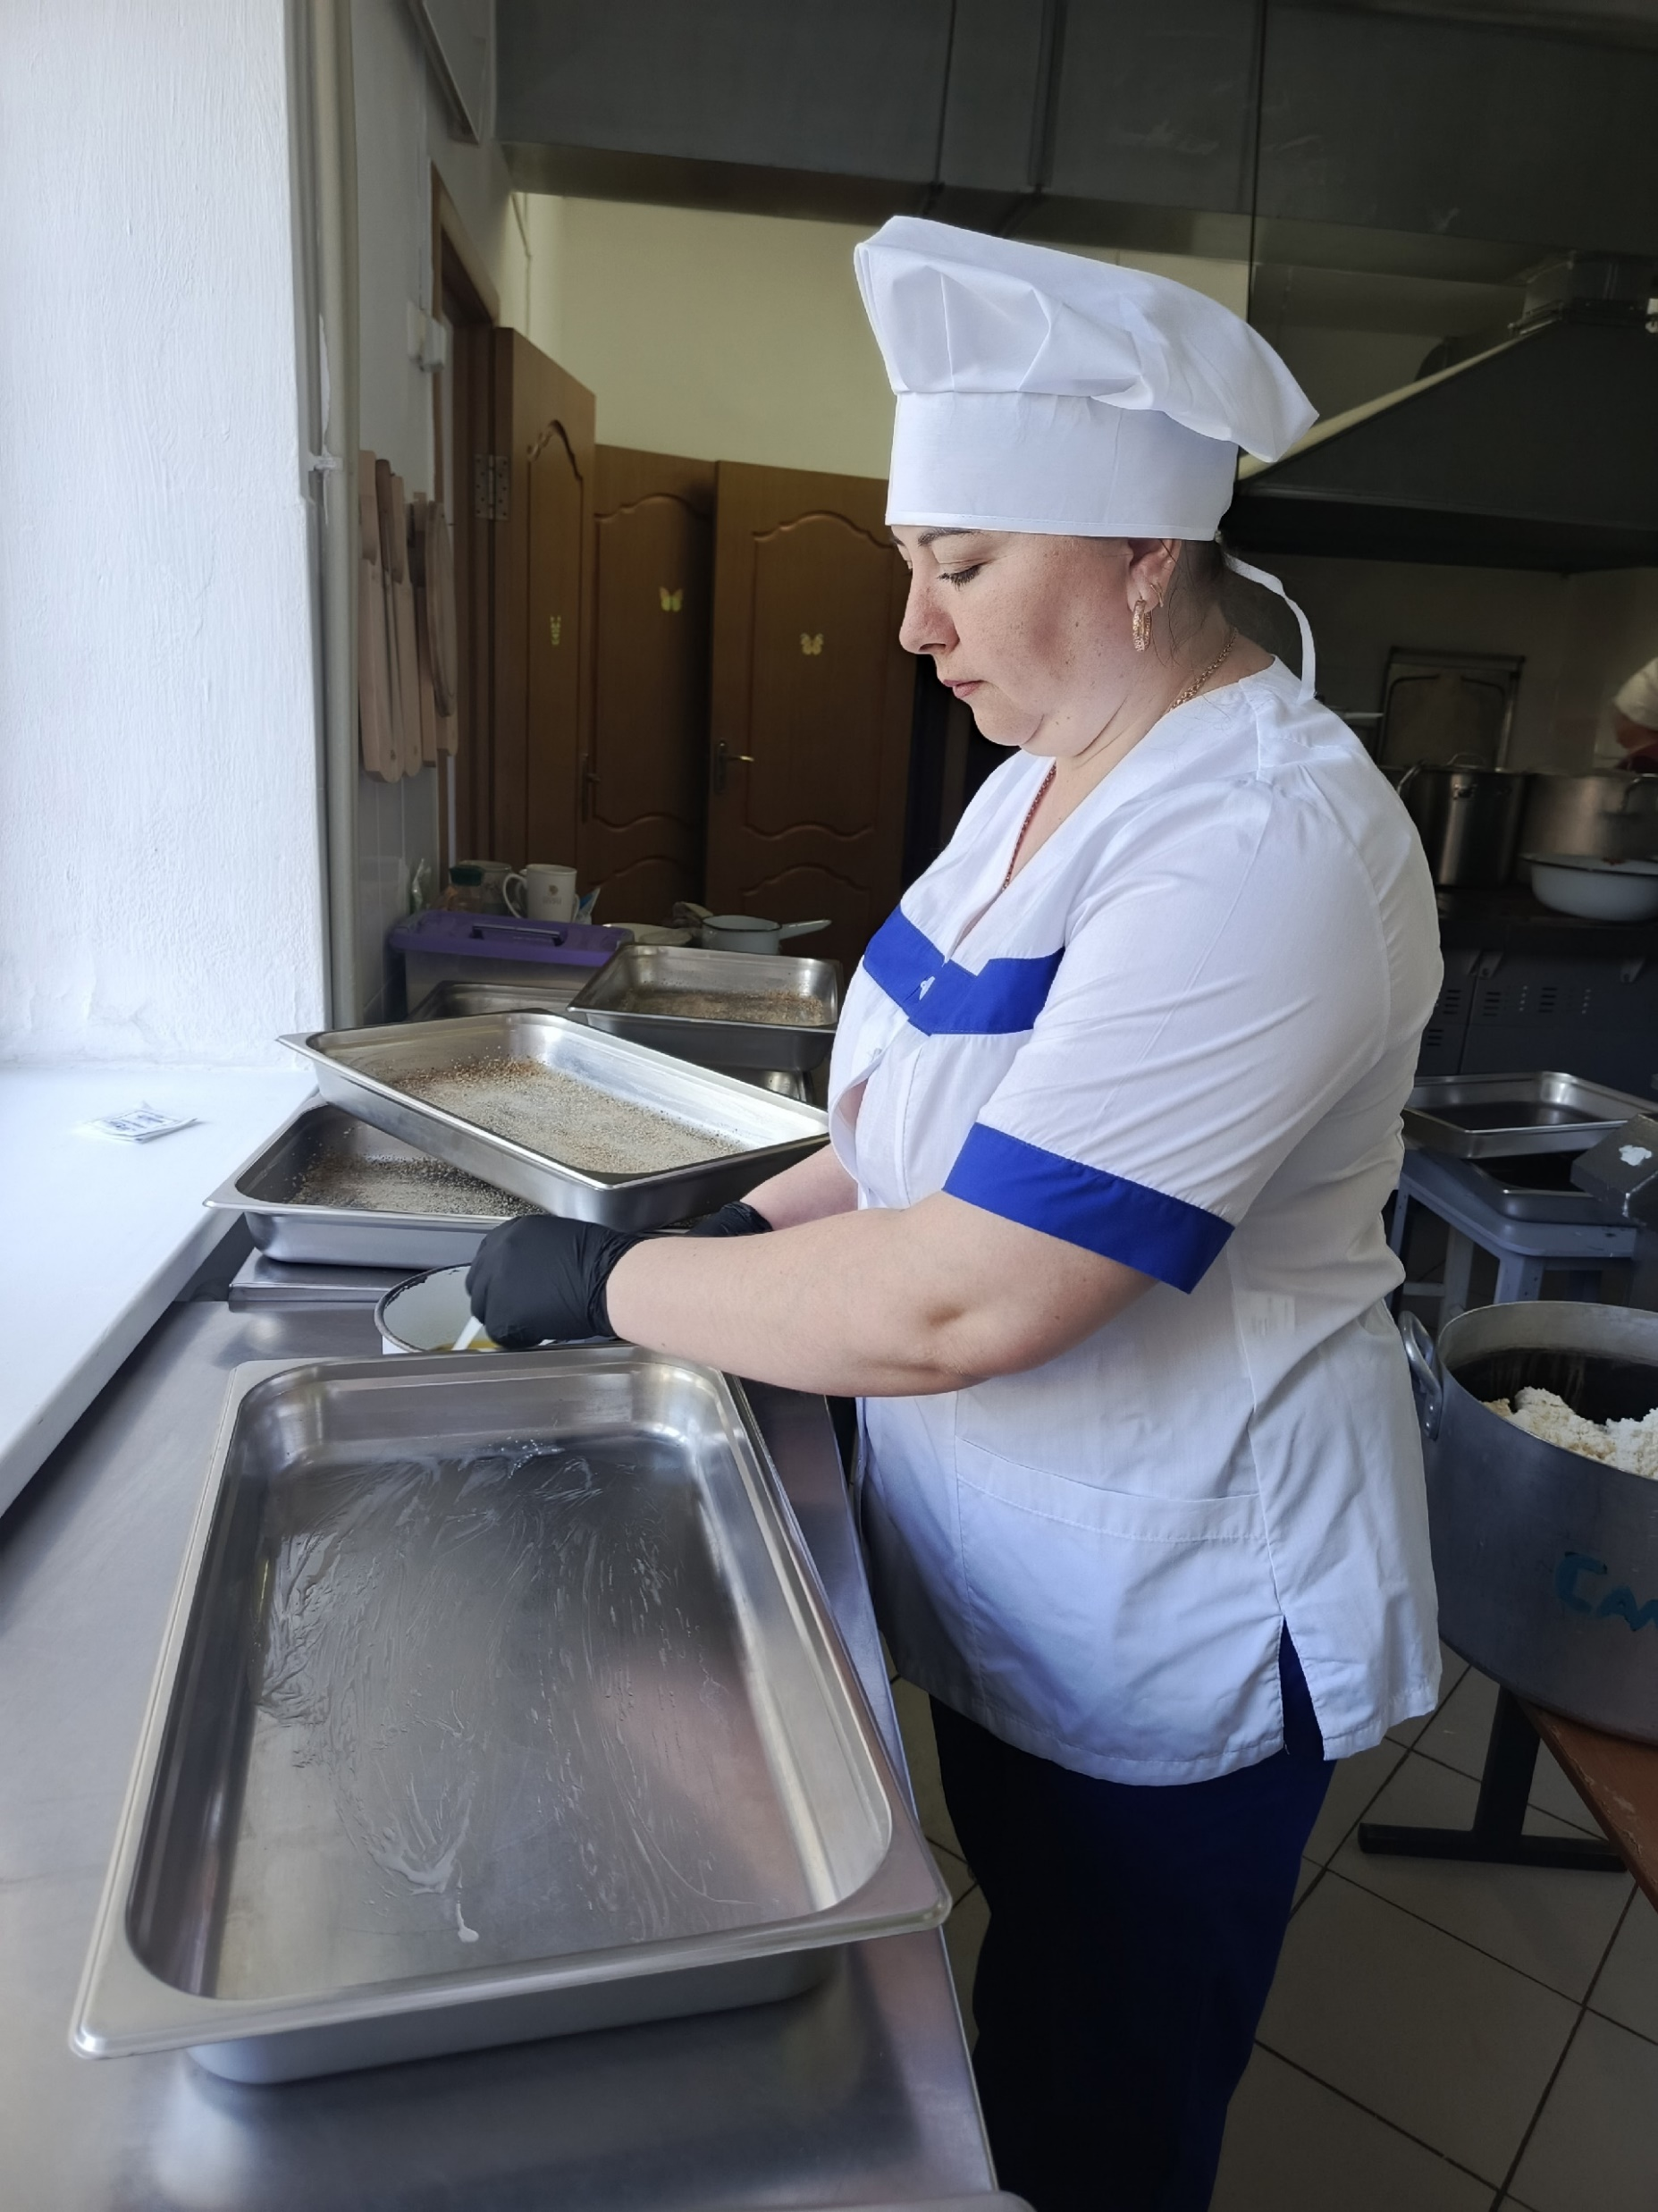
Приготовление и смазывание противней для запекания

Slide 3
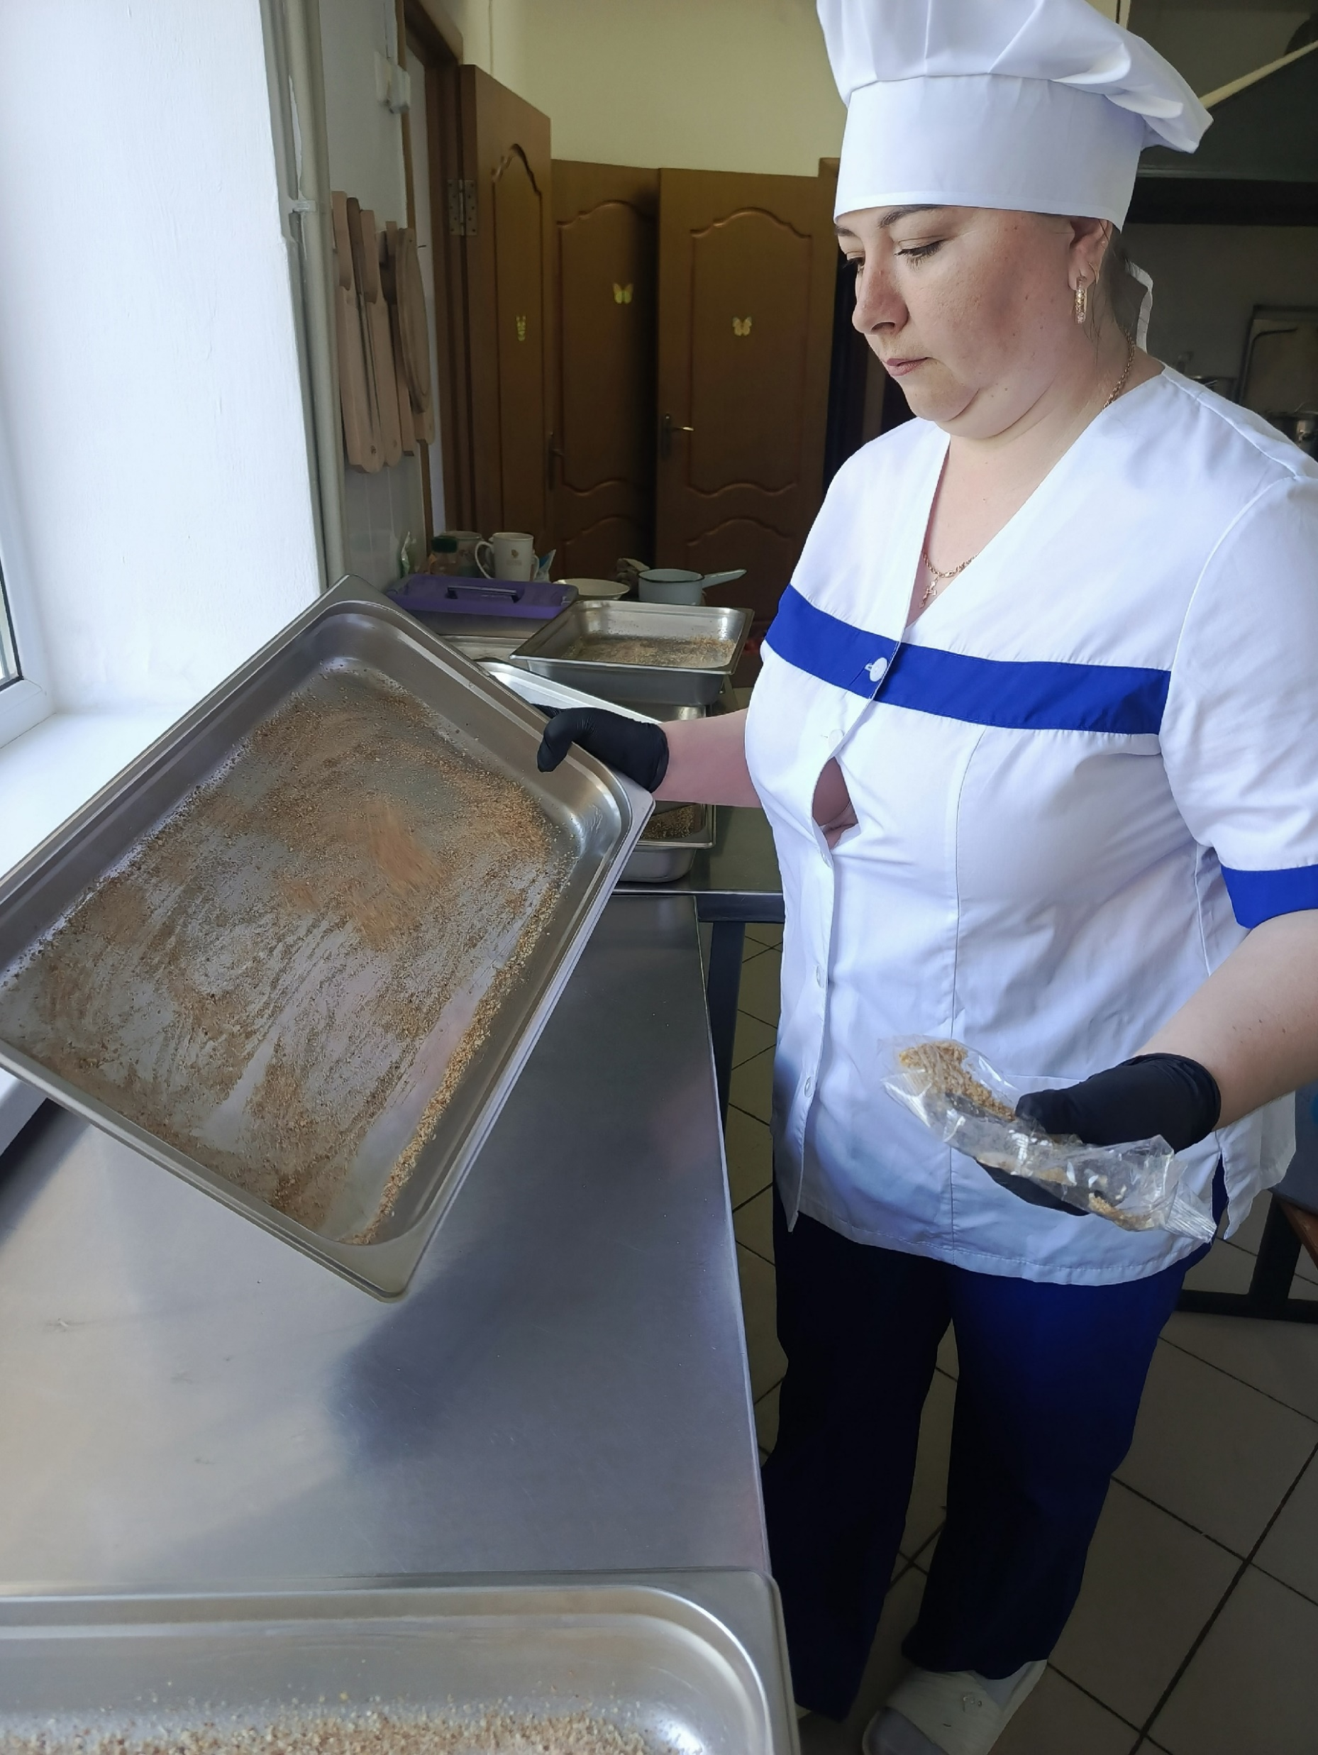
Посыпание противней панировочными сухарями

Slide 4
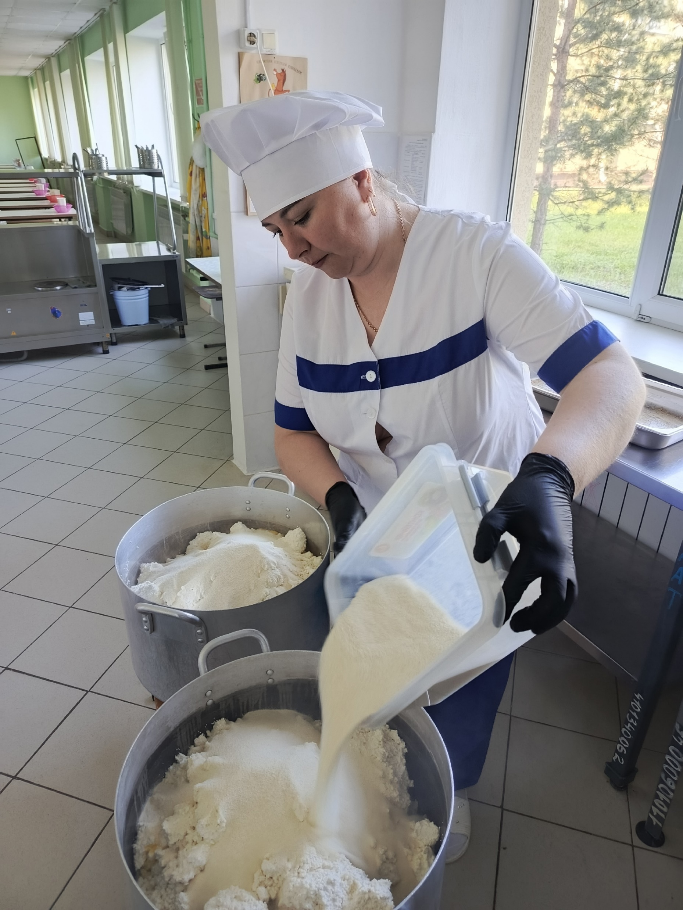
Добавление манной крупы
в творог

Slide 5
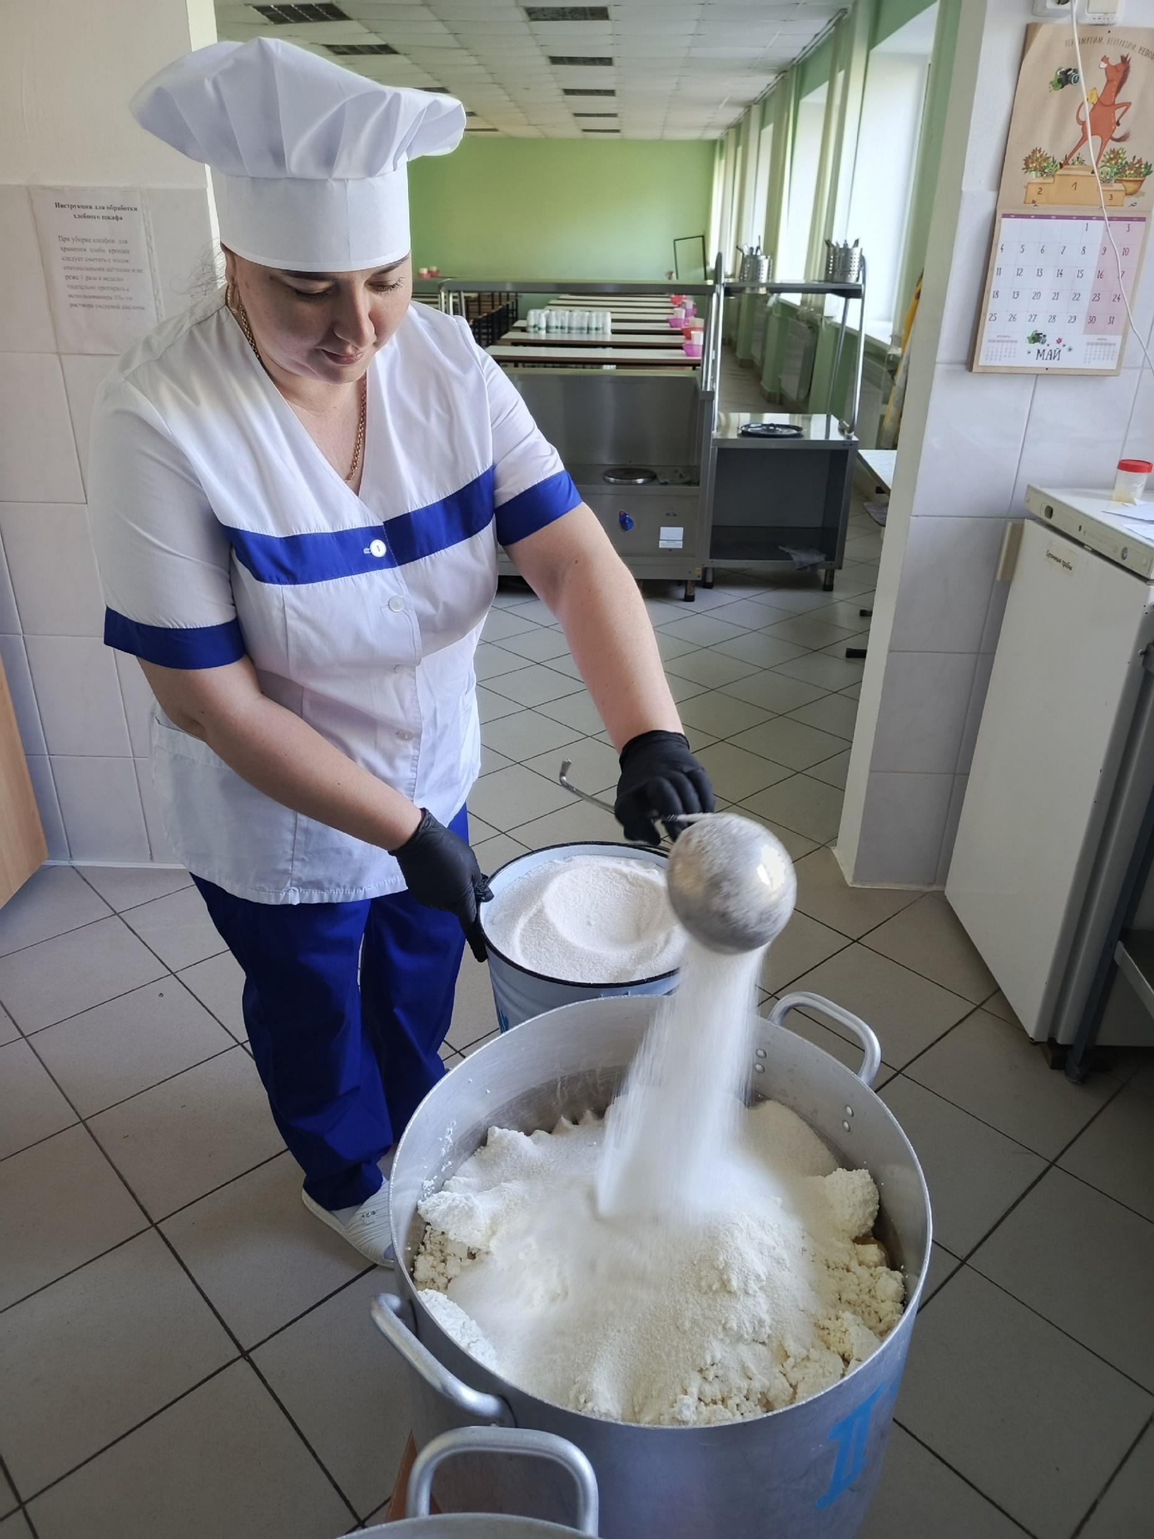
Добавление сахара

Slide 6
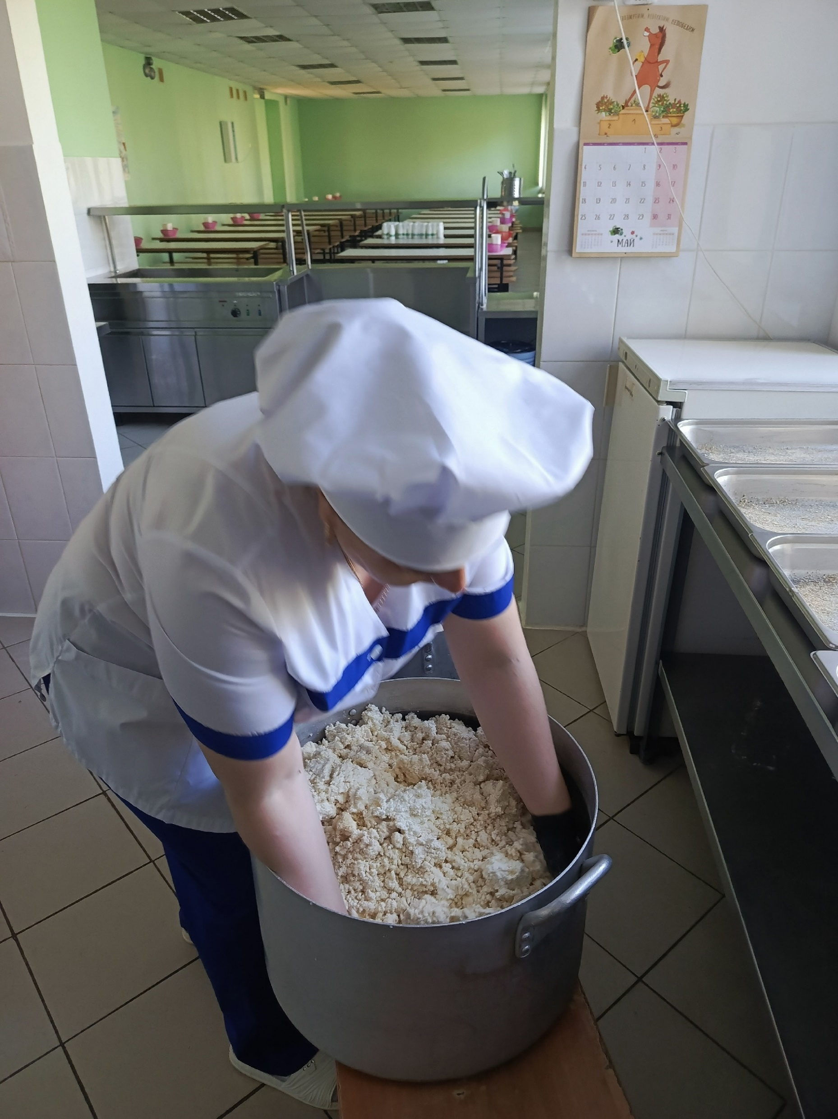
Вымешивание всех ингредиентов

Slide 7
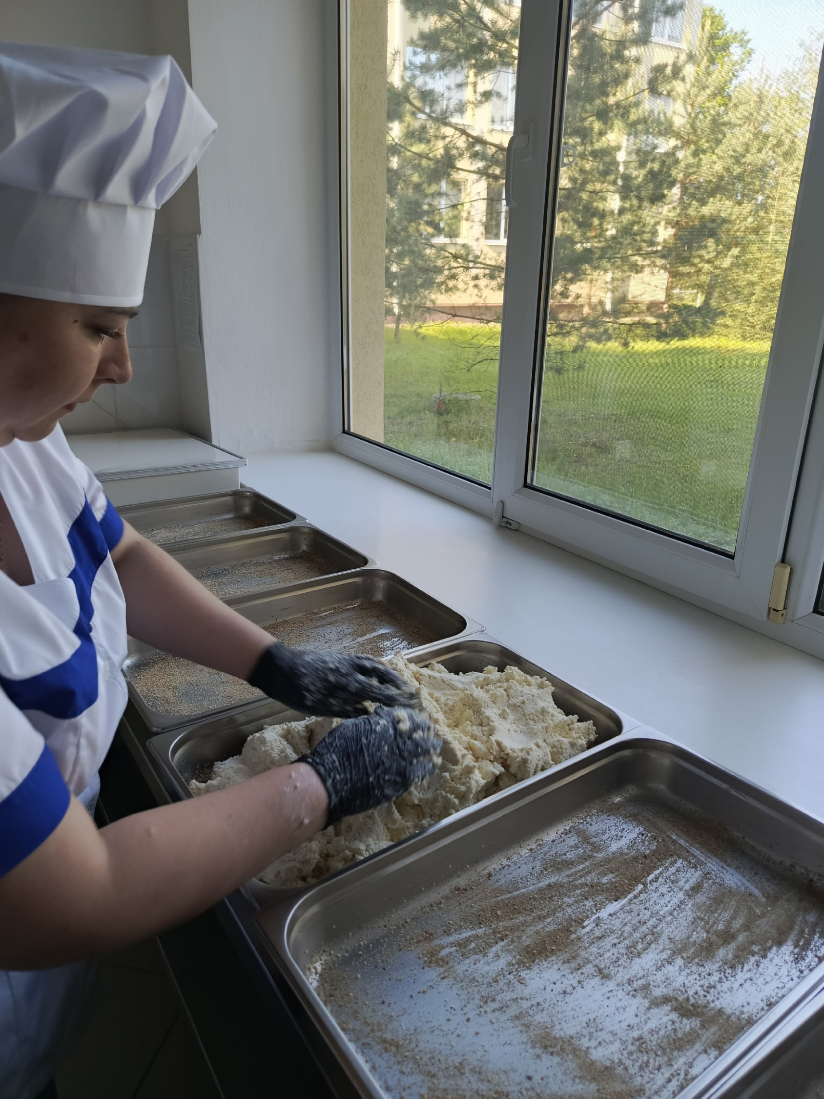
Выкладывание на подготовленные противни

Slide 8
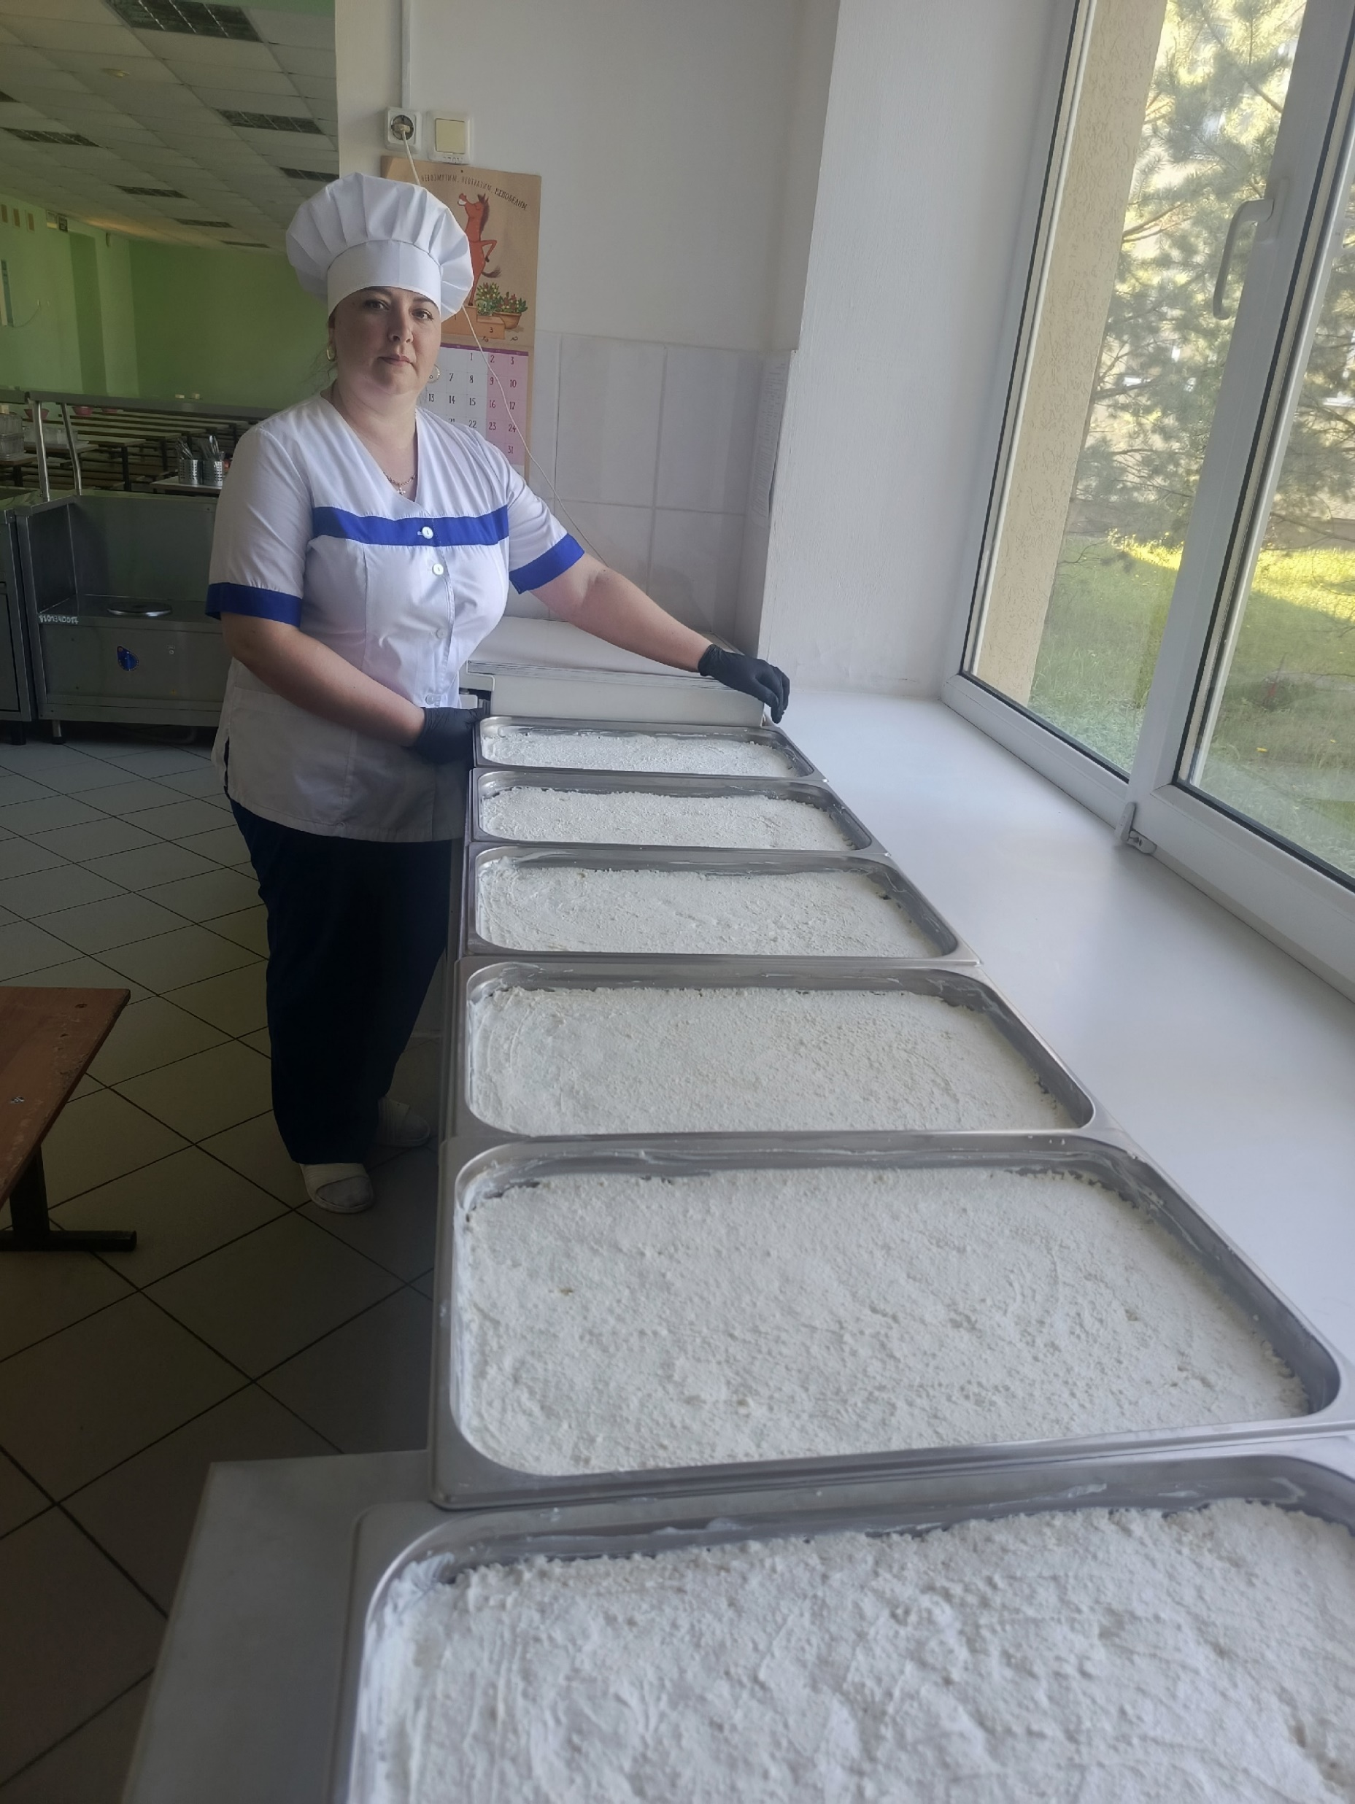
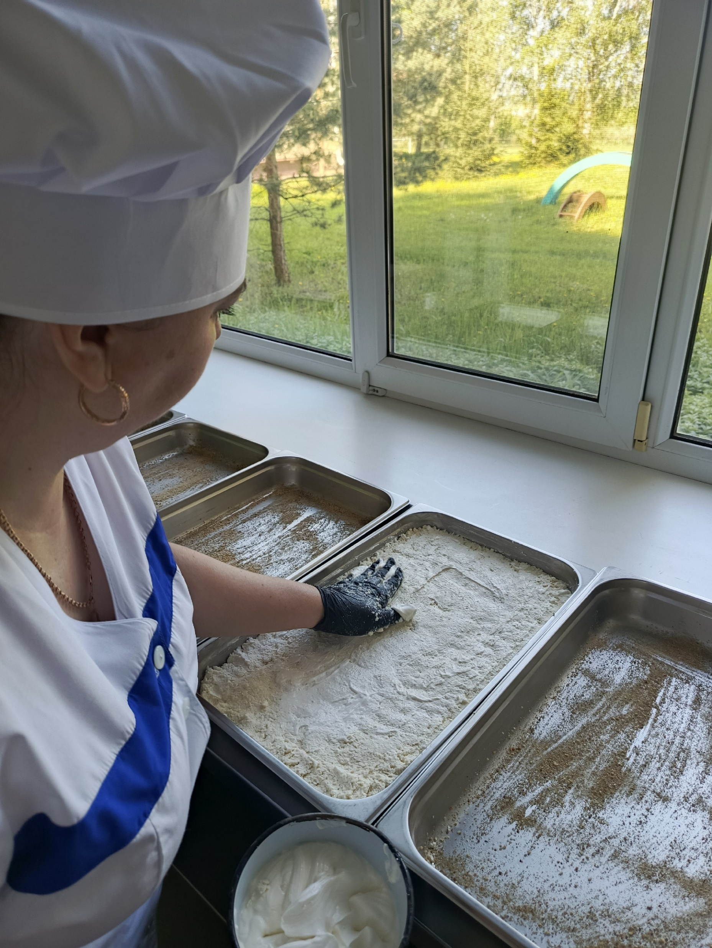
Смазывание творожной запеканки сметаной

Slide 9
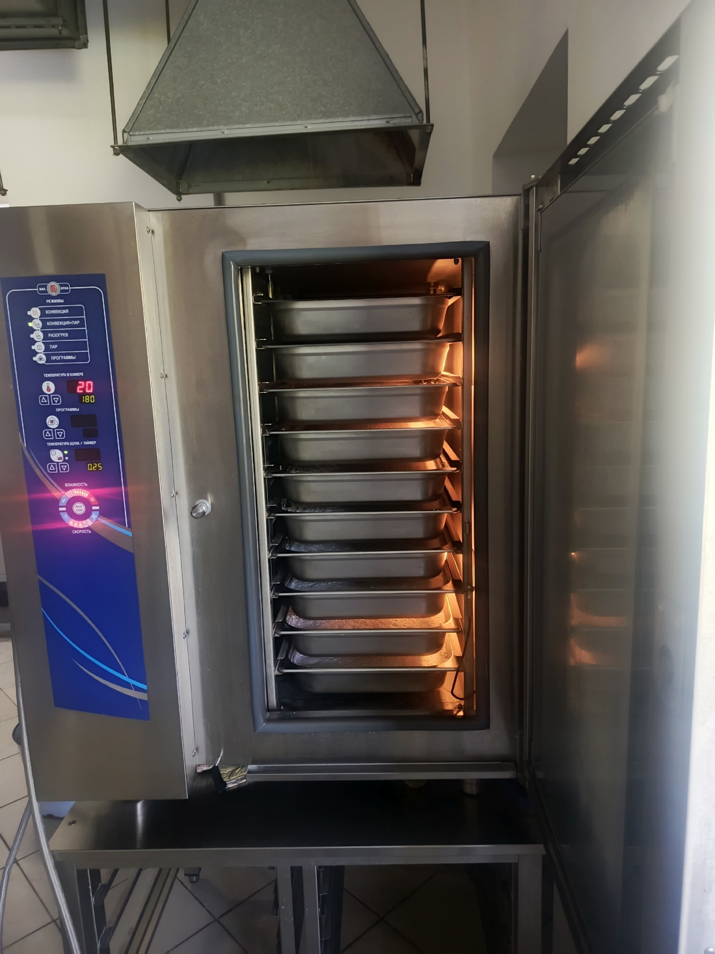
Установка противней с запеканкой в пароконвектомат

Slide 10
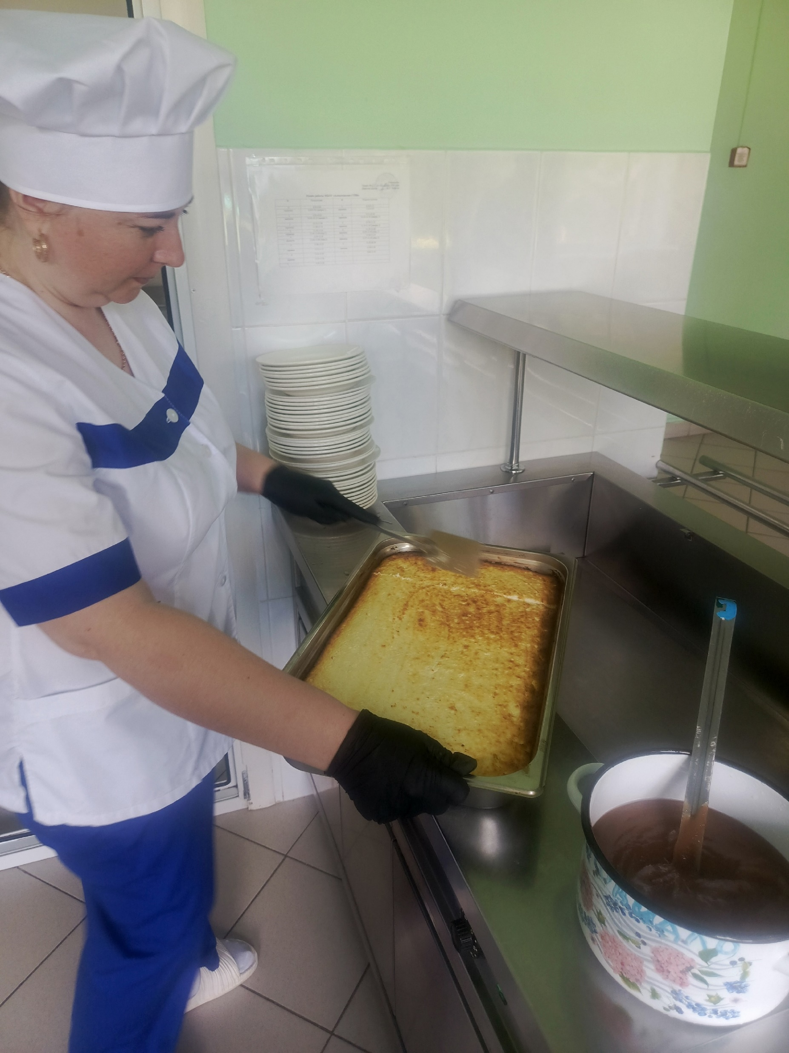
Готовая запеканка режется на порции и готова к реализации

Slide 11
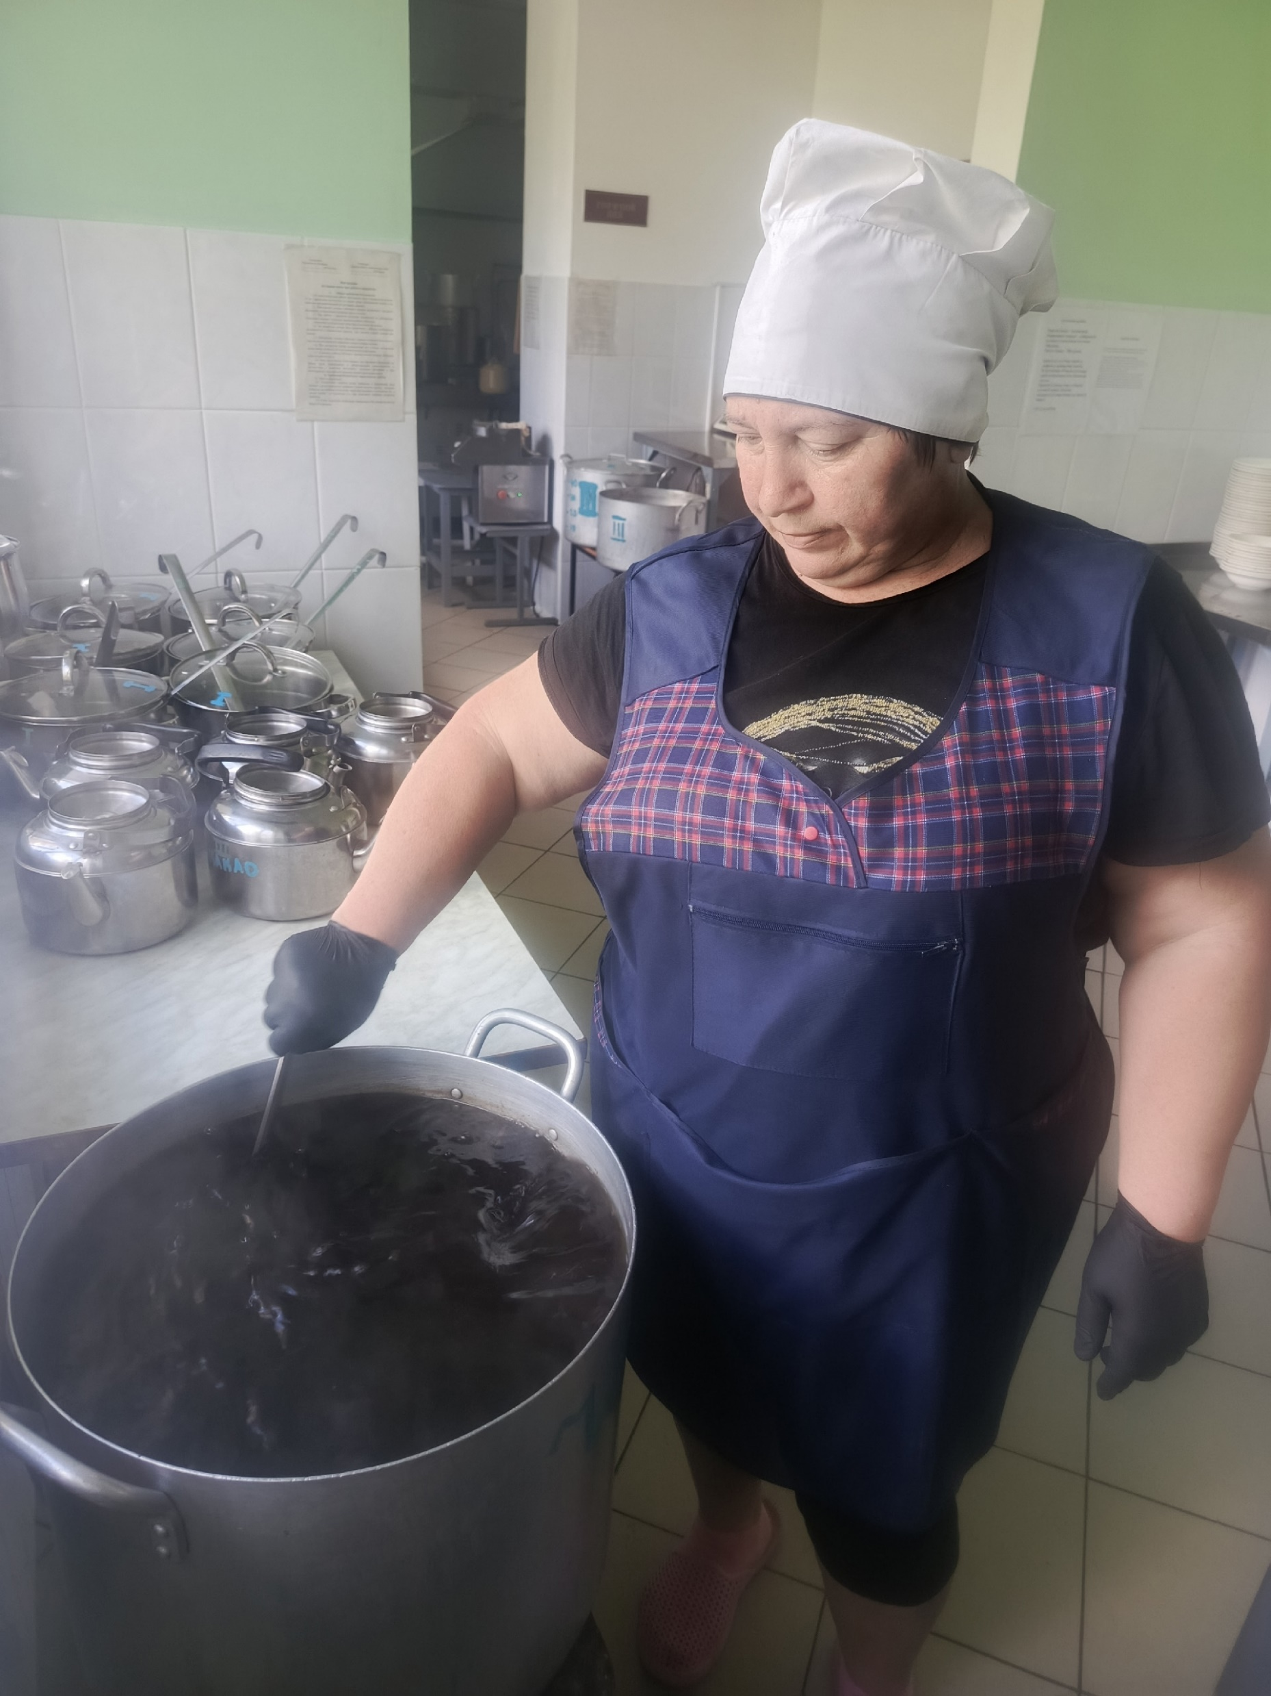
В готовый чай добавляется сахарный песок

Slide 12
Муниципальное бюджетное общеобразовательное учреждение «Алексеевская средняя общеобразовательная школа
Корочанского округа Белгородской области»
Спасибо за внимание!

